Slide 1
فصل یازدهم بروکراسی: نگاهی دقیق
گردآوری کنندگان:
مجید اخوان
نسرین علیزاده

Slide 2
آیا بروکراسی معنا و مفهومی منفی دارد؟ آیا بروکراسی مترادف با عدم کارآیی است؟

Slide 3
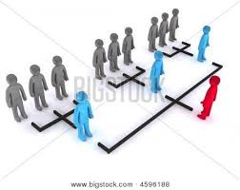
بروکراسی صرفا یک نوع ساختار سازمانی است. فی نفسه خوب یا بد نیست، در برخی موقعیت ها کارآمد نیست و در برخی موقعیت ها از کارآیی بالایی برخوردار است.

Slide 4
بروکراسی وبر
Weber bureaucracy
بروکراسی
بروکراسی حرفه ای
Professional bureaucracy

Slide 5
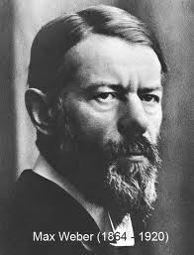
ماکس وبرجامعه شناس آلمانی، اولین نظریه کلاسیک ها در مورد بروکراسی را با عنوان سازمان آرمانی (ایده آل) مطرح نمود.

Slide 6
ویژگی های بروکراسی وبر(سازمان آرمانی)
تقسیم کار: شغل هر شخص باید به وظایف ساده، تکراری و مشخص، تقسیم
(شکسته) شود.
سلسله مراتب اختیار مشخص: اطمینان از اینکه هر اداره ای در رده
پایین، تحت سرپرستی یا کنترل مافوق قرار می گیرد.
رسمیت زیاد: تکیه بر قوانین و رویه های رسمی به منظور حصول اطمینان از یکنواختی و همشکلی در سازمان

Slide 7
ماهیت غیر شخصی: به منظور اجتناب از درگیری شخصی با افراد، ضوابط به طور یکسان و همشکل و غیر شخصی اعمال می شوند.
تصمیمات استخدامی بر اساس شایستگی :تصمیمات راجع به گزینش و ارتقاء بر اساس شایستگی های فنی، صلاحیت و عملکرد افراد اتخاذ می گردد.
مسیرهای شغلی برای کارکنان : کارکنان می بایست مسیر شغلی خاص خود را دنبال کنند و به ازاء این تعهد از مزایای شغل دائم استفاده کنند.
تمایز بارز بین زندگی شخصی و سازمانی اعضاء : جهت جلوگیری از تداخل امور غیر شخصی و عقلایی سازمان با امور شخصی اعضاء تدابیری اندیشیده شده که این دو کاملا از هم جدا شوند.

Slide 9
حذف معیار های نا مناسب یا غلط در انتخاب کارکنان
حمایت کارکنان در برابر اختیار مطلق مدیران
ویژگی های مثبت بروکراسی وبر
وجود خطوط فرمانروایی روشن و واضح
فزایش رفتار منصفانه با کارکنان و ایجاد ثبات در طی زمان

Slide 10
حذف معیار های نا مناسب یا غلط در انتخاب کارکنان
زدودن پارتی بازی از سازمان
بعد مثبت
برخی جنبه های مثبت بروکراسی وبر
تعهد نسبت به سازمان- پرورش مهارت کاری- حمایت در قبال داوری مدیریت
بعد مثبت
حمایت کارکنان در برابر اختیار مطلق مدیران
دوره تصدی دائمی کارکنان
راضی بودن از وضع موجودی- عدم تلاش بیشتر به دلیل ضمانت شغلی
بعد منفی
مقررات ابهام را کاهش میدهد و موجب یکنواختی در رفتار و اعمال می گردد
بعد مثبت
افزایش رفتار منصفانه با کارکنان و ایجاد ثبات در طی زمان
تدوین قوانین و مقررات
ایجاد محدودیت ناشی از تعدد قوانین و مقررات
بعد منفی
سلسله مراتب عمودی حدود اختیار مدیران را مشخص می کند و چه کسی تصمیم گیرنده است
استفاده از سلسله مراتب عمومی
بعد مثبت
وجود خطوط فرمانروایی روشن و واضح
سلسه مراتب عمودی موجب فرار از مسئولیت می گردد
بعد منفی

Slide 11
ویژگی های مربوط به ساختار و کارکرد سازمان
اعضاء و ویژگی های مدل وبر
ویژگی های مربوط به روش ها و شیوه های پرداخت به ازای تلاش افراد
ویژگی های مربوط به حمایت هایی که از افراد سازمان می شود

Slide 12
رابرت مرتون
فیلیپ سلزنیک
جا به جایی هدف
آلوین گولدنر
کاربرد نا مناسب قوانین و مقررات
تبعات غیر کارکردی بروکراسی
از خود بیگانگی کارکنان
تمرکز قدرت
سرخوردگی ارباب رجوع بروکراسی

Slide 13
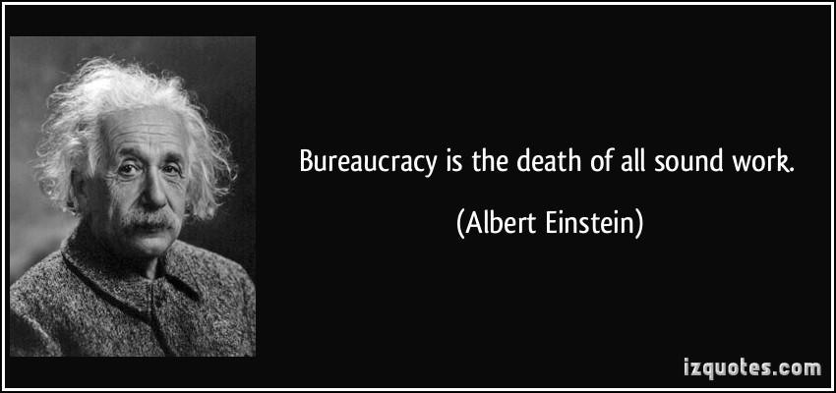
آیا زمان مرگ بروکراسی رسیده است؟

Slide 14
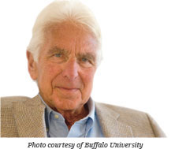
عوامل چهارگانه تهدید مستقیم علیه بروکراسی از دیدگاه وارن بنیس
تغییر سریع و غیر منتظره
رشد در اندازه
افزایش تنوع
تغییر در رفتار مدیریتی

Slide 15
رابرت میوالد
بروکراسی می تواند خود را با محیط های در حال تغییر و پویا منطبق سازد. *
سازمان ها در حال تغییرند ولی چنین تغییراتی بروکراسی را منسوخ نمی کند. *
ماکس وبر پیشگو نبوده ولی نابغه است وی نتوانسته است همه شکل هایی که* اااافلسفه وجودی بروکراسی را در بر می گیردپیش بینی کند.
انتقاد به فرضیه فراصنعتی، فرابروکراتیک معنا می دهد. *
Post-Industrial = Post- Bureaucratic
سیستم فرابروکرتیک در بسیاری از موارد مهم و کلیدی با شرایط بروکراسی وبر * تفاوت معناداری ندارد.

Slide 16
رابرت میوالد
وبر هرگز مدعی نشد که ویژگی های بروکراسی وی تا ابد دوام دارد بلکه هدف اصلی وی * ایجاد نوعی شکل ساختاری کارآمد و عقلایی بود.
توسعه بروکراسی حرفه ای یک نمونه کامل از ویژگی های بروکراسی موجود است که تغییر * کرده، تا برای سازمان هایی که دارای ساختارهای مبتنی بر حاکمیت دانش اند کارآمدترین و عقلایی ترین روش را ارائه کند.

Slide 17
بروکراسی حرفه ای
Professional bureaucracy
وقتی سازمان دارای متخصصین خبره است این نوع بروکراسی بکارگرفته می شود و همان نتایج غایی مدل وبر را محقق می سازد اما بر عدم تمرکز وسیع و جایگزینی استاندارد های حرفه ای نهادی شده به جای قوانین و مقررات اتکاء دارد.

Slide 18
What is the professional bureaucracy? The professional bureaucracy relies for coordination on the standardization of skills and its associated design parameter, training and indoctrination. It hires duly trained and indoctrinated specialists ("Professionals") for the operating core, and then gives them considerable control over their work. Control over their own work means that the professionals work relatively independently of their colleagues, but closely with the clients that they serve.

